Slide 1
Соколова Елизавета Дмитриевна
учитель первой квалификационной категории
Муниципальное казённое общеобразовательное учреждение Родинская основная общеобразовательная школа Межевского муниципального района Костромской области

Slide 2
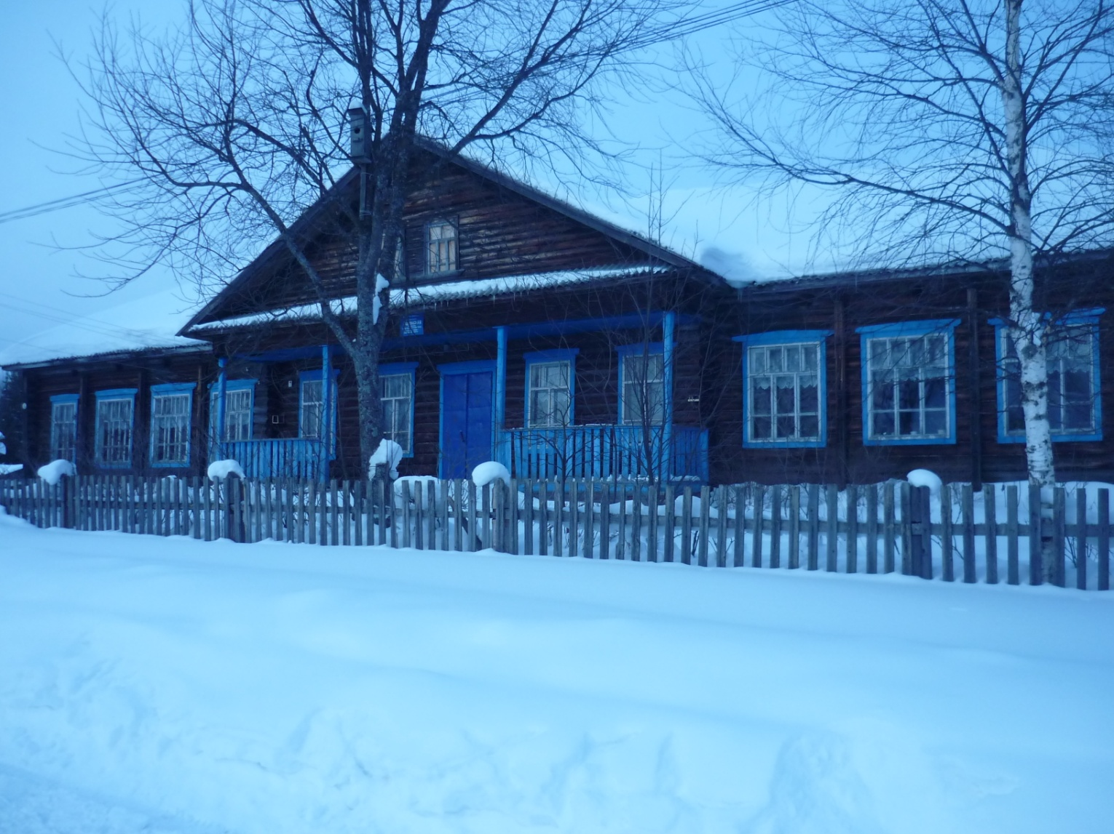
Творческий путь
1 апреля 1990года, почти 30 лет назад, в Родинской восьмилетней школе началась моя педагогическая деятельность.

Slide 3
«Быть учителем!» - душа мне подсказала Видно, быть с детьми – судьба моя!

Slide 4
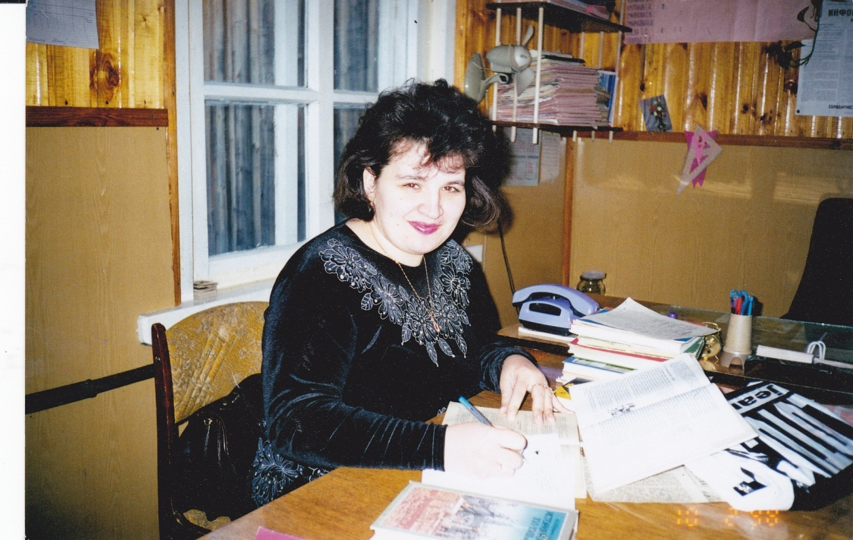
В 1996 году окончила Костромской государственный педагогический университет по специальности «учитель истории и обществоведения». В силу обстоятельств в малокомплектной школе приходится преподавать и другие предметы. Но все эти 24 года я учитель истории и обществознания.

Slide 5
В своей работе я всегда опираюсь на три понятия «НАДО», «ТРУДНО», «ИНТЕРЕСНО».
Источником моего вдохновения являются:
1.Дети, мое общение с ними.
Эммануил Ильенков сказал:«Каждый ребенок есть однажды случающееся чудо!», и я считаю, что каждый ребенок талантлив по-своему, только нужно разглядеть его, помочь ему проявиться, а для этого необходимо любить каждого ребенка.

Slide 6
« Вы загляните в детские глаза. Вам истина откроется простая: Нельзя учить, души не отдавая, И в этом смысла жизни красота!»

Slide 7
2. Опыт и энтузиазм коллег

Slide 8
3. Общение с наукой, «рытьё в книгах» ученых, великих мыслителей. Самыми близкими для меня остаются взгляды нашего великого русского филолога, мыслителя, общественного деятеля Д.С.Лихачева.
«Изучайте историю и литературу … Именно они дают человеку нравственный и эстетический кругозор, делают окружающий мир большим, интересным, излучающим опыт и радость».

Slide 9
Особо хочется сказать о человеке, который повлиял на выбор моей профессии и который является для меня примером педагога. Тамара Александровна Лаврова, учитель истории и директор Родинской восьмилетней школы. Всю свою жизнь она отдала детям. В ней всегда можно было найти поддержку и опору. Никогда не говорила: «Это плохо». Всегда успокаивала, что вот так-то. У нее было такое высказывание «Талант приходит с опытом». Я и сегодня часто вспоминаю эти слова.

Slide 10
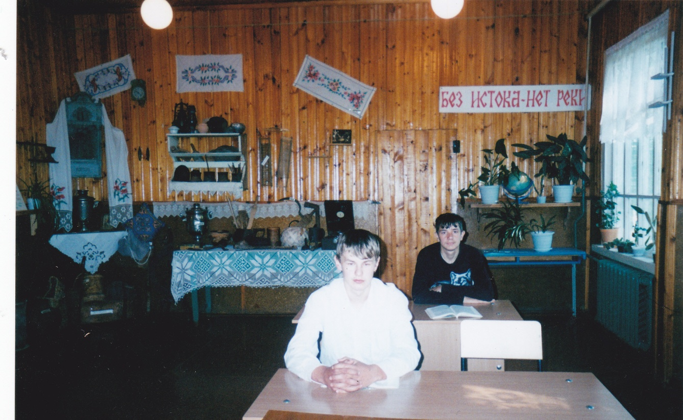
Несомненно, в центре образовательного процесса стоит ученик, однако в современных условиях, когда произошла переориентация образования со знаниевого на компетентностный подход, учитель перестает быть просто источником знаний, это скорее проводник в мире информации, которая окружает формирующююся личность. И здесь на первый план выступает личность самого учителя, так как он способен передавать ученикам лишь те ценностные ориентации, которые присущи ему самому.

Slide 11
Цель моей педагогической работы:
Способствовать формированию личности ребенка, ориентированного на устойчивое развитие, обладающего способностью генерировать собственные варианты, принимать решения в условиях неопределенности, готового к постоянному совершенствованию своих качеств, к диалогу и продуктивной совместной деятельности с другими людьми, умеющего сохранять и развивать свое нравственное и физическое здоровье.

Slide 12
На сегодняшний день существует немало проблем в преподавании истории.
На мой взгляд, в школьном обучении истории необходимы действенные усилия по переходу от информативно-рецептивных методов обучения к поисково-эвристическим с активным участием самих учащихся.

Slide 13
В своей урочной деятельности все педагоги сталкиваются с проблемой: как удержать внимание учащихся в течение всего урока? При решении этой проблемы педагог понимает, что традиционным подходом не вызвать интерес у современной молодежи. Повышение уровня предметных (исторических) знаний невозможно осуществить без активного интереса со стороны учащихся.

Slide 14
На своих уроках я стараюсь не просто дать ребятам знания, но и способствовать формированию и развитию у обучающихся познавательных интересов и способностей, творческого мышления, умений и навыков самостоятельного умственного труда. Несколько лет я работала над методической темой «Активные формы обучения на уроках истории». Мною были изучены следующие формы обучения: - альтернативные ситуации - метод проектов - исследовательские уроки - познавательно-развивающие вопросы - лабораторный метод - дискуссия - игра на уроке истории и другие методы

Slide 15
Используя активные формы обучения, большое внимание уделяю организации учебного процесса. Задания выполняются индивидуально, в парах малых группах. Учитывая особенности восприятия , которыми обладает каждый из учащихся, стараюсь включить в занятия разные виды деятельности, чтобы школьники могли и посмотреть, и послушать, и подвигаться

Slide 16
Педагогическое творчество чаще всего состоит в том, что учитель испытывает уже испытанное другими, но применительно к условиям своей школы, с учетом особенностей конкретного детского коллектива и каждого ребенка в отдельности. Всё наработанное наукой он тщательно «просеивает», отбирая то, что помогает ему достичь наилучших результатов, внося свои коррективы и достижения.

Slide 17
Деятельность современного учителя невозможна без использования современных образовательных технологий в процессе обучения предмету и в воспитательной работе. Поэтому особое место в моей педагогической деятельности занимает изучение и внедрение в образовательный процесс передовых технологий обучения. Уроки с использованием компьютерных технологий помогают развить интерес и к изучаемой теме и учат работе с информацией, учат работе на компьютере, работе в интернете.

Slide 18
Использование презентаций, видеоматериалов, интернет-ресурсов позволяет проводить уроки и внеклассные мероприятия на более высоком познавательном и эстетическом уровне

Slide 19
Внеклассная работа
Мой опыт дает возможность сделать вывод, о том что внеклассная работа по истории способствует развитию у обучающихся интереса к изучению предмета и активизирует их познавательную деятельность. Внеклассная работа помогает учителю выявить интерес, способности и возможности каждого ребенка, установить более тесный контакт и взаимопонимание.

Slide 20
В своей педагогической деятельности я использовала: - кружковую работу - факультативы - организовывала массовые мероприятия (исторические недели, олимпиады, встречи с интересными людьми, дискуссии, Уроки Мужества)

Slide 21
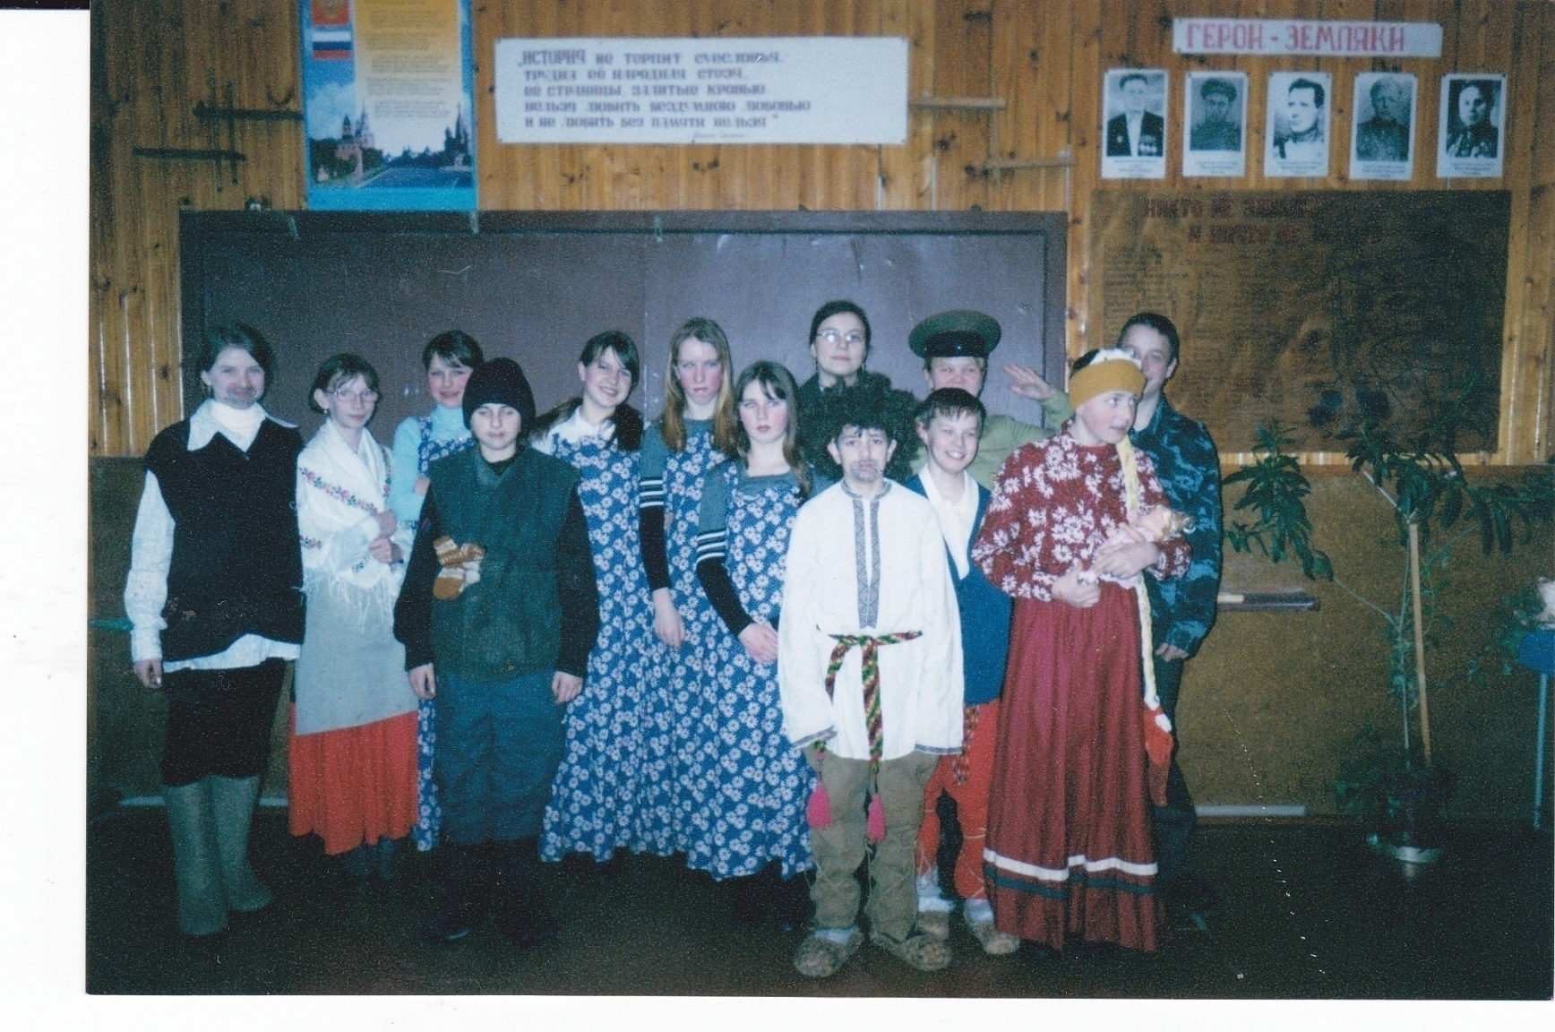

Slide 22
Большое внимание уделяю военно-патриотическому воспитанию. Каждый год в школе проходят уроки Мужества. Тематика уроков Мужества разнообразна, а цель ставлю одну: воспитание патриота и гражданина. К подготовке и проведению таких занятий привлекаю самих детей, их родителей, бабушек и дедушек.

Slide 23
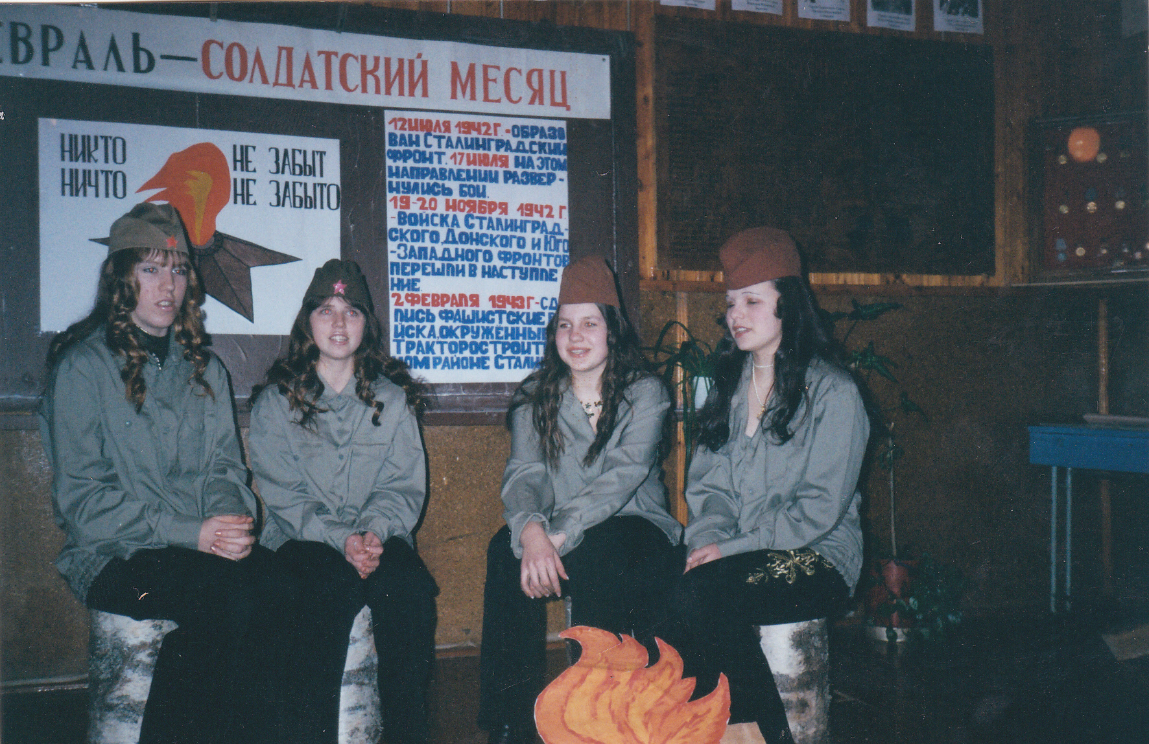

Slide 24
Кружковая работа
Задача учителя удержать кружковцев не принуждением, а интересом к определенной теме. Кружковцы «Краеведа», под моим руководством, вели кропотливую поисковую, исследовательскую работу по сбору информации. Все данные обрабатывались, писали творческие работы и в конечном итоге это привело к тому, что в школе появился краеведческий «музей». В нем собраны образцы предметов быта, труда наших предков. Оформлены стенды: «Никто не забыт, ничто не забыто», «Ветераны в нашем сердце», «Герои-земляки в годы войны», «Пионерия – частица нашей страны».

Slide 25
Благодаря «музею» ребята проникаются гордостью за своих бабушек и дедушек. Пополняя фонды «музея», школьники получают предметный урок уважения к старшим и к делу их жизни, а формирующееся у них чувство патриотизма приобретает осознанные примеры, достойные подражания и продолжения.

Slide 26
Краеведение – неотъемлемая часть учебно-воспитательного процесса
На крутых поворотах истории резко возрастает интерес к традициям, пробуждается историческая память, возникает потребность вернуться к своим корням, истокам, обратиться за опытом, советом мудрым предшественникам. В связи с этим несколько лет работала над темой «Краеведение – неотъемлемая часть учебно-воспитательного процесса». С этой целью изучали с учащимися курс «Светочи России».

Slide 27
Главной целью моей работы по историческому краеведению является воспитание гражданина России, патриота малой родины, знающего и любящего свой край. Применение краеведческого материала помогает осуществлять творческий подход к разработке уроков и внеклассных мероприятий, что позволяет в свою очередь повышать их эффективность и интерес к предмету.

Slide 28
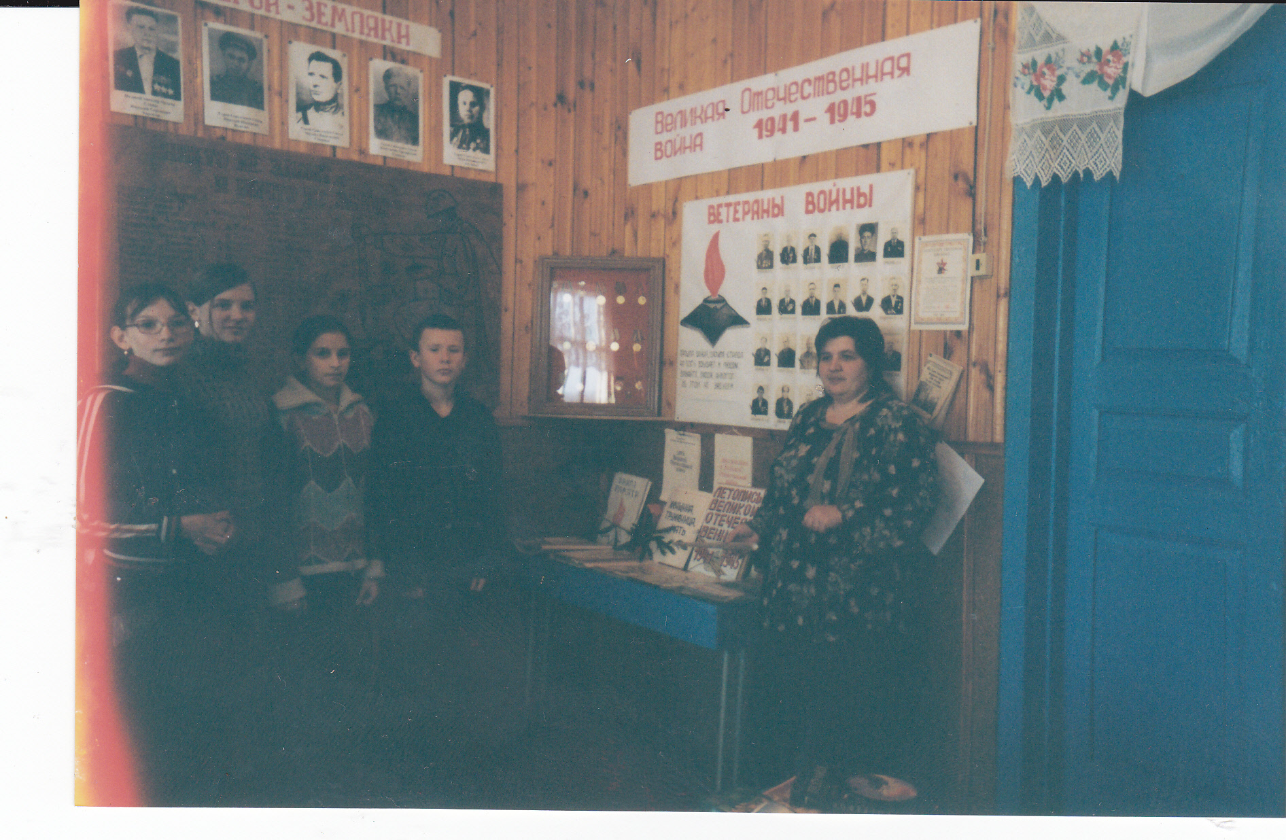

Slide 29
Каждый год мои ученики принимают активное участие в региональном конкурсе «Без истока – нет реки», с краеведческими исследовательскими работами на определенную тему. Участвуют в областной историко-краевечдеской акции «Ищу героя»

Slide 30
В своей работе полностью согласна с мнением педагога В.Ф. Шаталова, который считает: «пусть наши ученики ошибаются, пусть они спорят и не соглашаются с нами учителями, пусть только они никогда не будут равнодушными».

Slide 31
Результаты опросов и анкетирования среди учащихся показали о высоком рейтинге истории и о значительном интересе учащихся к этому предмету. И это конечно меня очень радует . Положительными результатами использования данного опыта можно считать то, что наблюдается положительная динамика показателей успеваемости и качества обучения по истории и учащиеся принимают участие в различных мероприятиях по истории.

Slide 32
Опытом своей работы охотно делюсь с коллегами. Ежегодно даю открытые уроки для учителей своей школы. Также провожу открытые уроки и для учителей района.

Slide 33
С коллегами историками изучаем историю родного края, знакомимся с достопримечательностями района.

Slide 34
В своей работе тесно сотрудничаю с сельской библиотекой. Совместно с библиотекарем, Беляевой Мариной Алексеевной (бывшая моя ученица), проводим различные мероприятия.

Slide 35
Сегодня, когда идет непрерывное реформирование системы образования, я особую роль отвожу самообразованию. Изучаю современные методики, посещаю уроки коллег, читаю методическую , педагогическую и предметную литературу, изучаю работы других учителей на образовательных сайтах. Прохожу курсы повышения квалификации.

Slide 36
Имею первую квалификационную категорию по должности «учитель».

Slide 37
Мои награждения
1994г. –Почетная грамота Межевского райотдела народного образования Костромской области
1999г. – Почетная грамота Департамента общего и профессионального образования администрации Костромской области
2001 г. – Почетная грамота Департамента общего и профессионального образования администрации Костромской области
2004г. –Почетная грамота Департамента образования и науки администрации Костромской области
2007г. –Почетная грамота Департамента образования и науки администрации Костромской области
2008г. – Грамота Костромского областного Центра детско-юношеского туризма «Чудь»
2011г. – Почетная грамота Департамента образования и науки Костромской области

Slide 38
Мое любимое изречение
« Подлинно человеческую радость можно пережить тогда, когда видишь, что ты доставил радость другому человеку».

Slide 39
А эту радость мы доставляем себе и своим ученикам на уроках и после них. Поэтому, чтобы дать свой полный портрет, скажу, что люблю читать, смотреть советские фильмы и очень люблю рукодельничать.

Slide 40
Наверное каждый из вас задумывался, каким же все-таки должен быть учитель. Я думаю, что: * Учитель должен быть добрым, отзывчивым и доброжелательным к детям и коллегам. * Учитель должен владеть тоном и тактом в общении с детьми и коллегами. * Учитель должен делиться своим опытом с коллегами и не стесняться учиться у них. * Учитель не имеет права завидовать успехам коллег и смотреть на них свысока.

Slide 41
Я хочу пожелать вам:
«Пусть каждый, прожив со всеми вместе в коллективе, чувствует себя человеком, без которого чего-то в школе не получилось бы».

Slide 42
Спасибо за внимание !

